Slide 1
我的基本信息
刘杰民
基础楼213房间
189 0334 0011
liujiemin@neuq.edu.cn
QQ:2624636529
微信：同手机号码
课件制作人：谢希仁

Slide 2
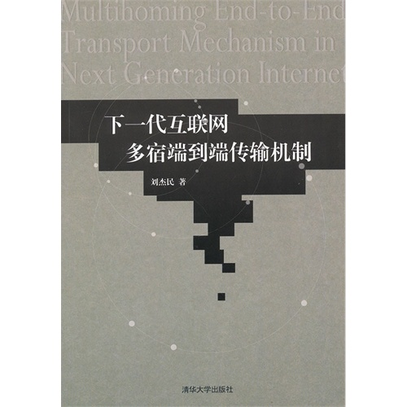
课件制作人：谢希仁

Slide 3
计算机网络
是一些互相连接的、自治的计算机的集合
互联网（因特网） ？
计算机网络的网络（网络的集合）
《计算机网络》课件 制作人：谢希仁

Slide 4
第 1 章 关于计算机网络的总体情况
1、因特网的起源和发展
2、因特网的标准化工作
3、因特网的构成
4、因特网在中国
5、计算机网络的类别
6、计算机网络的性能属性
7、互联网的体系结构
课件制作人：谢希仁

Slide 5
起源：ARPAnet的拓扑结构
主机
DEC
PDP-!0
主机
IMP4
XDS
940
IMP2
犹他大学（Utah）
斯坦福研究院（SRI）
56kbit/S
T
主机
TIP
IBM
360/75
IMP3
T
加州大学圣巴巴拉分校（UCSB）
IMP1
加州大学洛杉矶分校（UCLA）
IMP- 接口信息处理机
TIP- 终端接口处理机
XDS
∑-7
主机
课件制作人：谢希仁

Slide 6
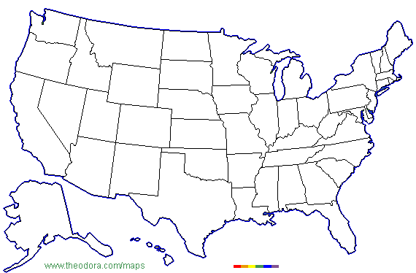
1973年塞尔夫和卡恩提出了用于不同类型计算机联网的TCP/IP协议，1980年ARPAnet 开始使用该协议，1983年以ARPAnet为主干建立了最初的Internet。
发展： NFSnet
斯坦福研究院
犹他大学
加州大学圣巴巴拉分校
加州大学洛杉矶分校
ARPAnet
课件制作人：谢希仁

Slide 7

目前：用户通过 ISP 上因特网
用户
因特网
服务提供者
ISP₁
因特网
ISP₂
根据提供服务的覆盖面积大小以及所拥有的
IP 地址数目的不同，ISP 也分成为不同的层次。

Slide 8



目前因特网的多级 ISP结构
主干 ISP
主干 ISP
主干 ISP
…
…
地区 ISP
地区 ISP
地区 ISP
IXP
地区 ISP
…
本地 ISP
本地 ISP
本地 ISP
本地 ISP
本地 ISP
本地 ISP
本地 ISP
…
…
大公司
…
校园网
校园网
公司
A
B
主机A → 本地 ISP → 地区 ISP → 主干 ISP → 地区 ISP → 本地 ISP → 主机B

Slide 9
2、因特网的标准化工作
因特网协会 ISOC
因特网体系结构
研究委员会 IAB
因特网研究部 IRTF
因特网工程部 IETF
因特网研究指导小组
IRSG
因特网工程指导小组
IESG
…
领域
领域
RG
…
RG
WG
…
WG
WG
…
WG
课件制作人：谢希仁

Slide 10

3、因特网的构成
因特网的边缘部分
主机
路由器
网络
因特网的核心部分

Slide 11
4、因特网在中国
铁道部在 1980 年开始进行计算机联网实验。
1989 年11 月我国第一个公用分组交换网 CNPAC 建成运行。
1994年4月20日我国用64 kb/s专线正式连入Internet。
中国教育和科研计算机网CERNET (China Education and Research NETwork)，简称为中国教育网，是由国家投资建设，教育部负责管理，清华大学等高等学校承担建设和管理运行的全国性学术计算机互联网络。
中国互联网络信息中心 CNNIC (Network Information Center of China)每年两次公布的我国因特网的发展情况。
课件制作人：谢希仁

Slide 12
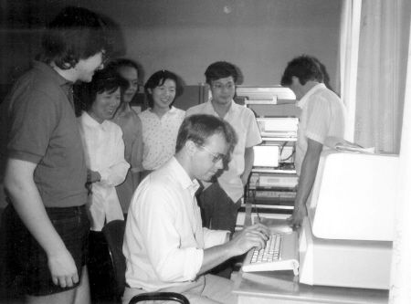
1987年9月20日20点55分，第一封电子邮件终于穿越了半个地球到达德国
课件制作人：谢希仁

Slide 13
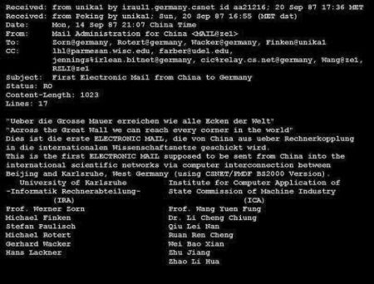
Across the Great Wall we can reach every corner in the world
课件制作人：谢希仁

Slide 14
目前：用户通过 ISP 上网
用户
ISP₁
Internet
ISP₂
服务层：电信ISP、联通ISP、移动ISP
基础设施层：铁塔公司

Slide 15
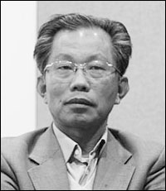
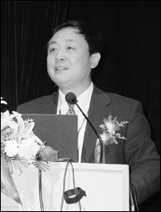
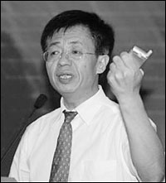
中国工程院院士 刘韵洁
清华大学教授 吴建平
北京交通大学电子信息工程学院院长
张宏科 教授
《计算机网络》课件 制作人：谢希仁

Slide 16
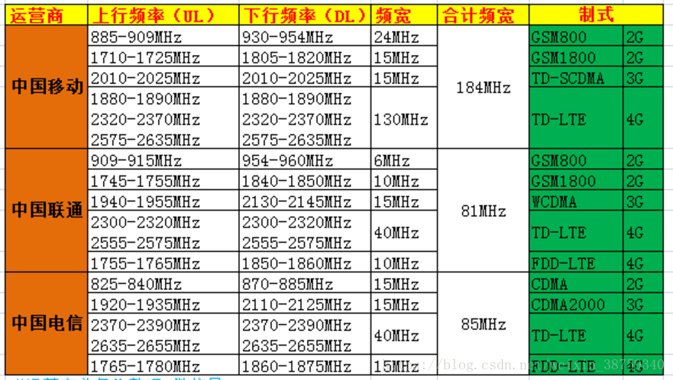
中国的ISP
三大运营商的频率分配和网络制式
中国电信：CMDA
课件制作人：谢希仁

Slide 17
5、计算机网络的分类
1. 从网络的作用范围进行分类
  广域网 WAN (Wide Area Network)
  局域网 LAN (Local Area Network)
  城域网 MAN (Metropolitan Area Network)
  个人区域网 PAN (Personal Area Network)
课件制作人：谢希仁

Slide 18
2. 不同使用者的网络
从网络的使用者进行分类
  公用网 (public network)
  专用网 (private network)
课件制作人：谢希仁

Slide 19
6、计算机网络的性能属性
额定速率
带宽：b/s
吞吐量
时延：发送、传播、处理、排队
丢包率
课件制作人：谢希仁

Slide 20
7、计算机网络的体系结构
计算机网络的体系结构(architecture)是计算机网络的各层及其协议的集合。
体系结构就是这个计算机网络及其部件所应完成的功能的精确定义。
实现(implementation)是遵循这种体系结构的前提下用何种硬件或软件完成这些功能的问题。
体系结构是抽象的，而实现则是具体的，是真正在运行的计算机硬件和软件。
课件制作人：谢希仁

Slide 21
分层的好处
各层之间是独立的。
灵活性好。
结构上可分割开。
易于实现和维护。
能促进标准化工作。
课件制作人：谢希仁

Slide 22
网络协议的组成要素
语法 数据与控制信息的结构或格式 。
语义 需要发出何种控制信息，完成何种动作以及做出何种响应。
同步 事件实现顺序的详细说明。
课件制作人：谢希仁

Slide 23
TCP/IP 的五层协议体系结构
5 应用层
进程之间的通信
端口地址之间的通信
IP地址之间的通信
MAC地址之间的通信
无结构的比特流的传输
4 传输层
3 网络层
数据链路层
2 数据链路层
1 物理层
0 介质层
课件制作人：谢希仁

Slide 24
protocol stack
A set of network protocol layers that work together. The OSI Reference Model that defines seven protocol layers is often called a stack, as is the set of TCP/IP protocols that define communication over the internet.
课件制作人：谢希仁

Slide 25
主机 1 向主机 2 发送数据
主机 1
主机 2
AP₁
应用进程数据先传送到应用层
AP₂
5
加上应用层首部，成为应用层 PDU
5
4
4
3
3
2
2
1
1

Slide 26
主机 1 向主机 2 发送数据
主机 1
主机 2
AP₁
AP₂
5
应用层 PDU 再传送到运输层
5
4
加上运输层首部，成为运输层报文
4
3
3
2
2
1
1

Slide 27
主机 1 向主机 2 发送数据
主机 1
主机 2
AP₁
AP₂
5
5
4
运输层报文再传送到网络层
4
3
加上网络层首部，成为 IP 数据报（或分组）
3
2
2
1
1

Slide 28
主机 1 向主机 2 发送数据
主机 1
主机 2
AP₁
AP₂
5
5
4
4
3
IP 数据报再传送到数据链路层
3
2
加上链路层首部和尾部，成为数据链路层帧
2
1
1

Slide 29
主机 1 向主机 2 发送数据
主机 1
主机 2
AP₁
AP₂
5
5
4
4
3
3
2
数据链路层帧再传送到物理层
2
1
最下面的物理层把比特流传送到物理媒体
1

Slide 30
主机 1 向主机 2 发送数据
主机 1
主机 2
AP₁
AP₂
5
5
4
4
3
3
2
电信号（或光信号）在物理媒体中传播
从发送端物理层传送到接收端物理层
2
1
1
应用层(application layer)
物理传输媒体

Slide 31
主机 1 向主机 2 发送数据
主机 1
主机 2
AP₁
AP₂
5
5
4
4
3
3
2
2
1
物理层接收到比特流，上交给数据链路层
1

Slide 32
主机 1 向主机 2 发送数据
主机 1
主机 2
AP₁
AP₂
5
5
4
4
3
3
数据链路层剥去帧首部和帧尾部
取出数据部分，上交给网络层
2
2
1
1

Slide 33
主机 1 向主机 2 发送数据
主机 1
主机 2
AP₁
AP₂
5
5
4
4
网络层剥去首部，取出数据部分
上交给运输层
3
3
2
2
1
1

Slide 34
主机 1 向主机 2 发送数据
主机 1
主机 2
AP₁
AP₂
5
5
运输层剥去首部，取出数据部分
上交给应用层
4
4
3
3
2
2
1
1

Slide 35
主机 1 向主机 2 发送数据
主机 1
主机 2
AP₁
AP₂
应用层剥去首部，取出应用程序数据
上交给应用进程
5
5
4
4
3
3
2
2
1
1

Slide 36
主机 1 向主机 2 发送数据
主机 1
我收到了 AP₁ 发来的
应用程序数据！
主机 2
AP₁
AP₂
5
5
4
4
3
3
2
2
1
1

Slide 37
主机 1 向主机 2 发送数据
主机 1
注意观察加入或剥去首部（尾部）的层次
主机 2
AP₁
应用层首部
应 用 程 序 数 据
AP₂
5
运输层首部
5
H₅
应 用 程 序 数 据
网络层首部
4
H₄
H₅
应 用 程 序 数 据
4
链路层
首部
链路层
尾部
3
H₃
H₄
H₅
应 用 程 序 数 据
3
2
H₂
H₃
H₄
H₅
应 用 程 序 数 据
T₂
2
1
10100110100101 比 特 流 110101110101
1

Slide 38
主机 1 向主机 2 发送数据
主机 1
主机 2
AP₁
AP₂
5
5
4
4
计算机 2 的物理层收到比特流后
交给数据链路层
3
3
2
H₂
H₃
H₄
H₅
应 用 程 序 数 据
T₂
2
1
10100110100101 比 特 流 110101110101
1

Slide 39
主机 1 向主机 2 发送数据
主机 1
主机 2
AP₁
AP₂
5
5
数据链路层剥去帧首部和帧尾部后
把帧的数据部分交给网络层
4
4
3
H₃
H₄
H₅
应 用 程 序 数 据
3
2
H₂
H₃
H₄
H₅
应 用 程 序 数 据
T₂
2
1
1

Slide 40
主机 1 向主机 2 发送数据
主机 1
主机 2
AP₁
AP₂
网络层剥去分组首部后
把分组的数据部分交给运输层
5
5
4
H₄
H₅
应 用 程 序 数 据
4
3
H₃
H₄
H₅
应 用 程 序 数 据
3
2
2
1
1

Slide 41
主机 1 向主机 2 发送数据
主机 1
运输层剥去报文首部后
把报文的数据部分交给应用层
主机 2
AP₁
AP₂
5
H₅
应 用 程 序 数 据
5
4
H₄
H₅
应 用 程 序 数 据
4
3
3
2
2
1
1

Slide 42
主机 1 向主机 2 发送数据
主机 1
主机 2
AP₁
应 用 程 序 数 据
AP₂
5
H₅
应 用 程 序 数 据
5
4
应用层剥去应用层 PDU 首部后
把应用程序数据交给应用进程
4
3
3
2
2
1
1

Slide 43
主机 1 向主机 2 发送数据
主机 1
我收到了 AP₁ 发来的
应用程序数据！
主机 2
AP₁
AP₂
5
5
4
4
3
3
2
2
1
1

Slide 44
1.7.5 TCP/IP的体系结构
主机A
主机B
4
3
2
1
应用层
运输层
网际层
网络
接口层
路由器
应用层
运输层
网际层
网络
接口层
网际层
网络
接口层
网络 1
网络 2
路由器在转发分组时最高只用到网络层
而没有使用运输层和应用层。
课件制作人：谢希仁

Slide 45
沙漏计时器形状的
TCP/IP协议族
Everything over IP
IP 可为各式各样的应用程序提供服务
IP over Everything
IP 可应用到各式各样的网络上
应用层
HTTP
…
SMTP
DNS
…
RTP
运输层
TCP
UDP
网际层
IP
网络接口层
网络接口 2
…
网络接口 3
网络接口 1
课件制作人：谢希仁

Slide 46
【例】客户进程和服务器进程
使用 TCP/IP 协议进行通信
应用层
应用层
① 客户发起连接建立请求
客户
服务器
② 服务器接受连接建立请求
运输层
运输层
网络层
以后就逐级使用下层
提供的服务
(使用 TCP 和 IP）
网络层
数据链路层
数据链路层
物理层
物理层
因特网
课件制作人：谢希仁

Slide 47
功能较强的计算机
可同时运行多个服务器进程
计算机 1
计算机 3
计算机 2
应用层
应用层
应用层
客户 1
服务器
1
服务器
2
客户 2
运输层
运输层
运输层
网络层
网络层
网络层
数据链路层
数据链路层
数据链路层
物理层
物理层
物理层
因特网
课件制作人：谢希仁

Slide 48
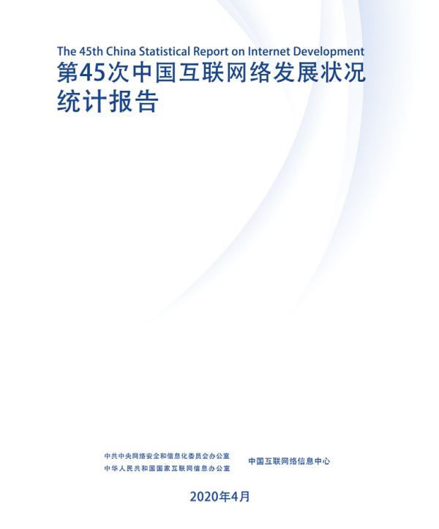
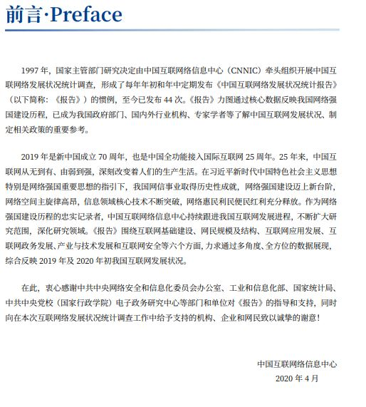
课后作业
课本35页—本章的重要概念
下节课提问
课件制作人：谢希仁

Slide 49
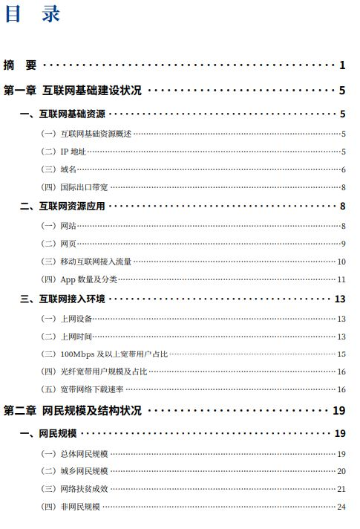
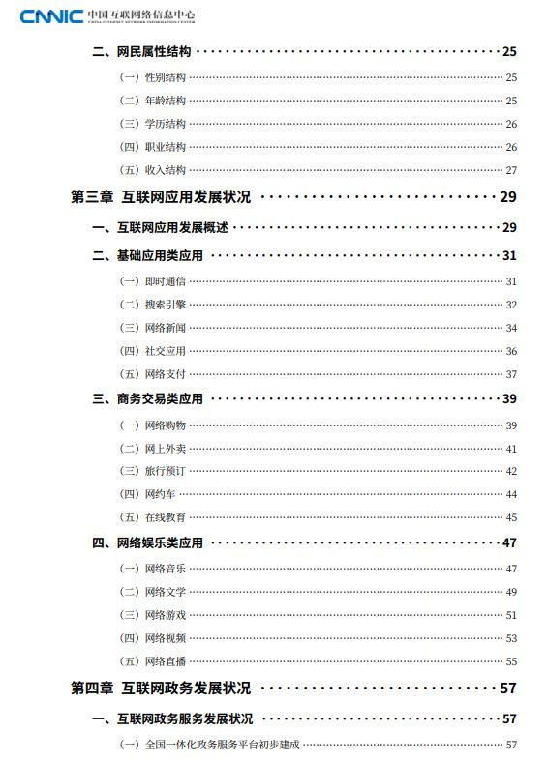
课后作业
课本35页—本章的重要概念
下节课提问
课件制作人：谢希仁

Slide 50
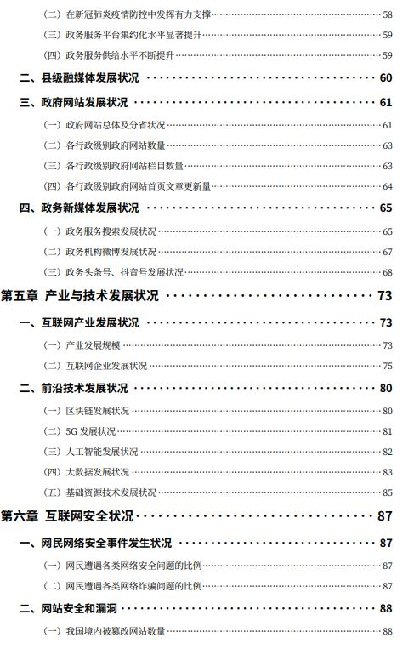
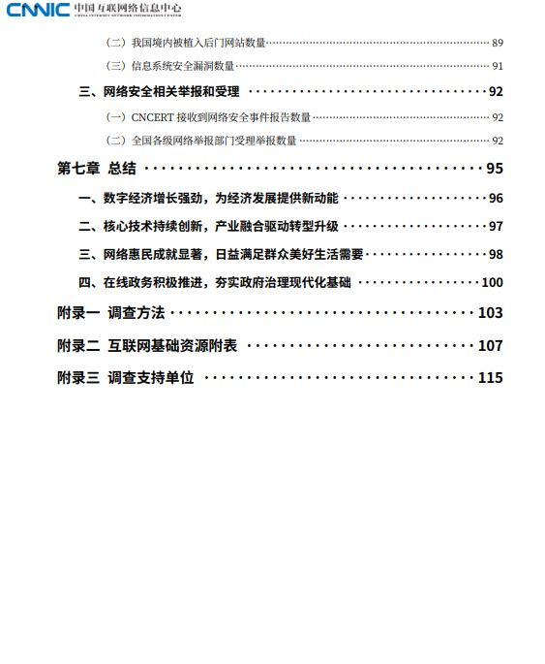
课后作业
课本35页—本章的重要概念
下节课提问
课件制作人：谢希仁

Slide 51
本章课后的功课
1、通读PPT，结合讲课内容进行思考
2、深刻理解因特网的体系结构和协议
3、阅读CNCC报告五（二）、六（二）
课件制作人：谢希仁

